Slide 1

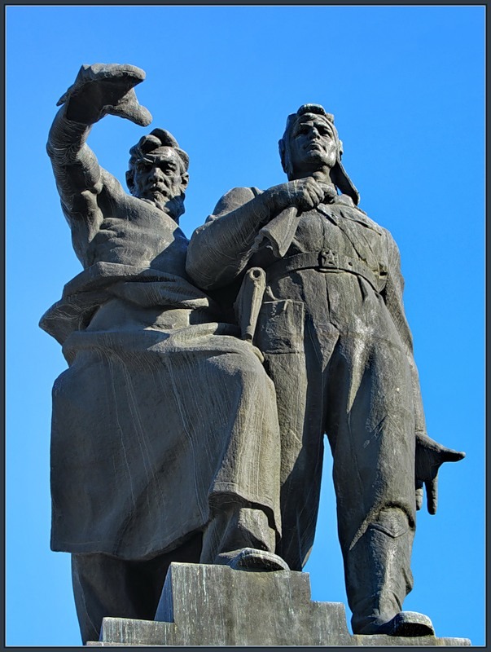
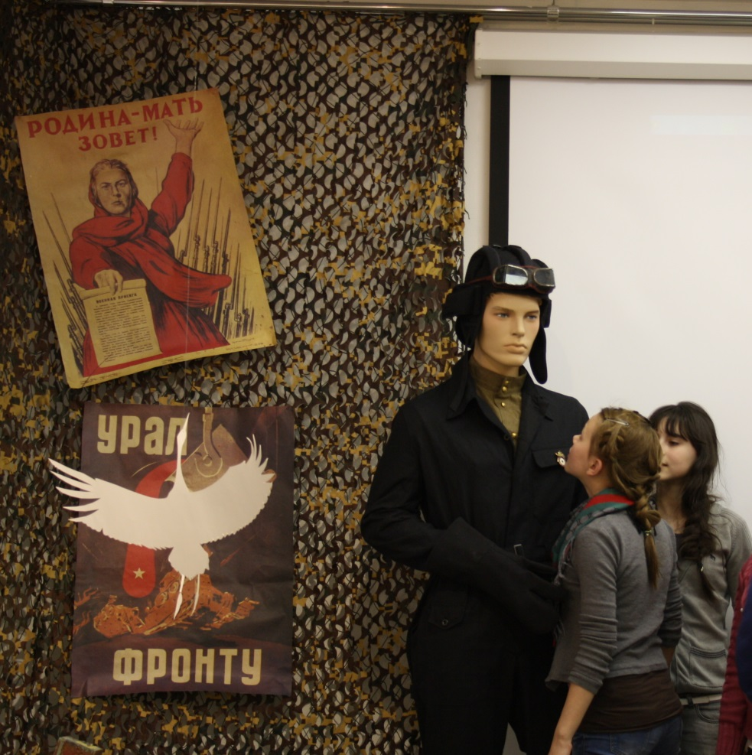
Министерство культуры Свердловской области
Уральский государственный военно-исторический музей
Музей воздушно-десантных войск «Крылатая гвардия»
Культурно-образовательная программа
«Я в танке»
(об истории Уральского добровольческого танкового корпуса)

Slide 2
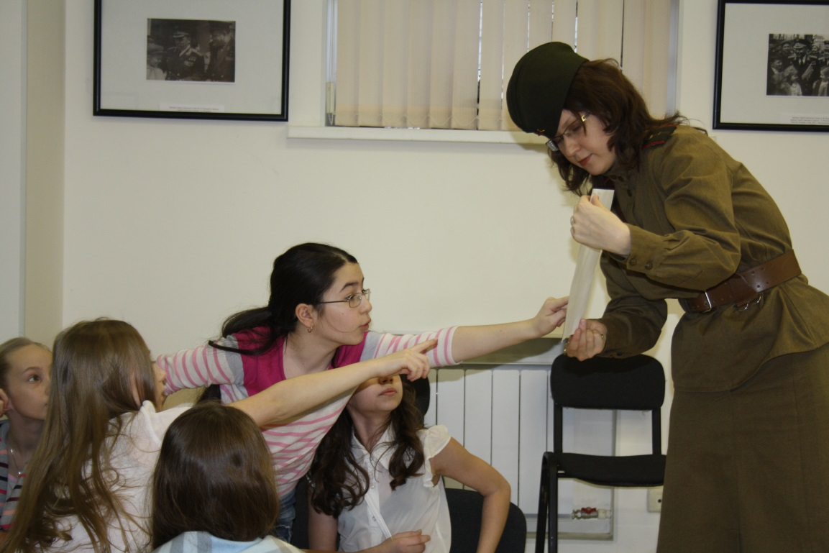
Цель: формирование патриотических чувств у подростков на примере героического подвига уральцев по формированию Уральского добровольческого танкового корпуса в годы Великой Отечественной войны (1941-1945 гг.).
Задачи:
1. Собрать материал об истории
формирования и боевом пути
Уральского добровольческого
танкового корпуса.
2. Разработать задания для
участников программы.
3. Подобрать сопроводительный
материал и реквизит.
4. Написать сценарий программы,
в котором через историю УДТК раскрывается история Великой Отечественной войны.
5. В ходе занятия закрепить у ребят имеющиеся и дать новые знания об истории Великой Отечественной войны.

Slide 3
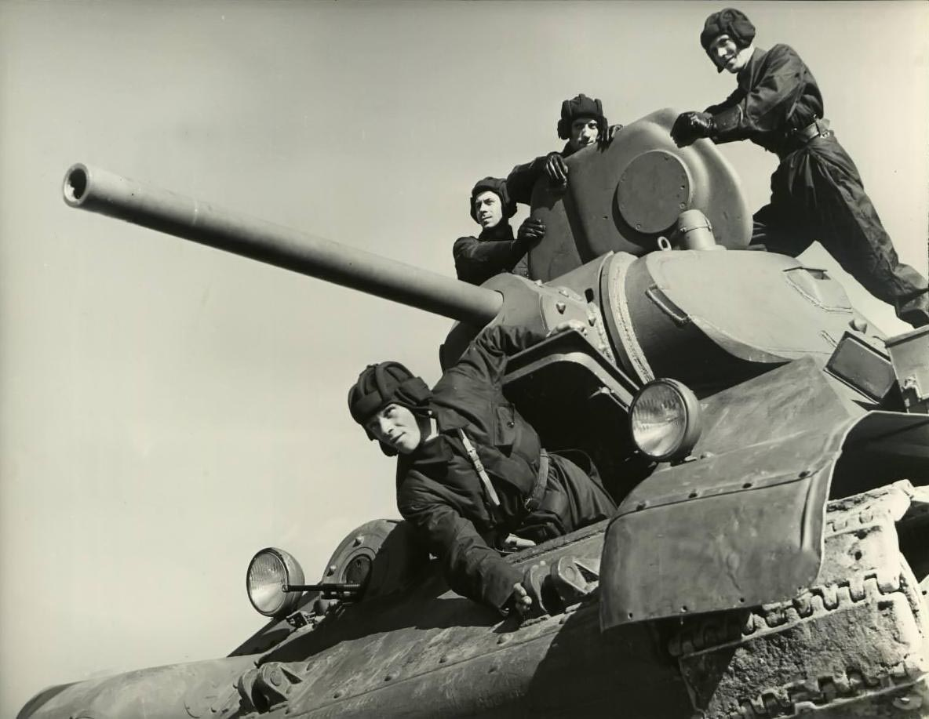
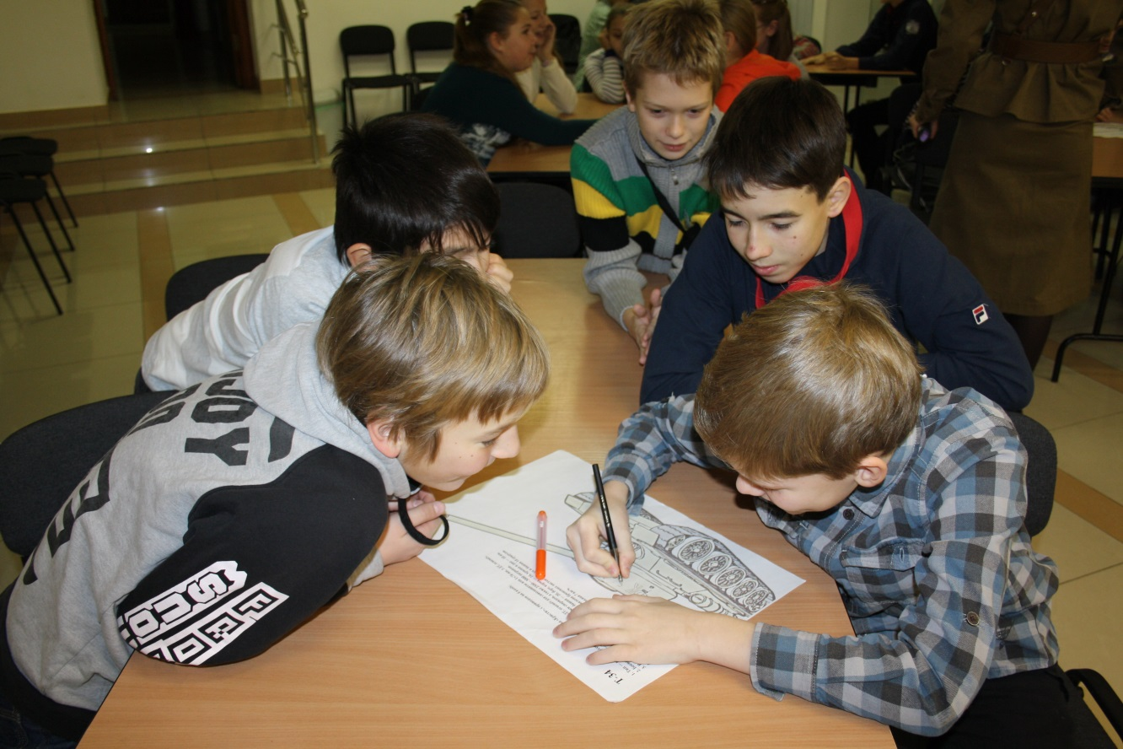
Во время программы
ребятам предлагается создать
свой «танковый экипаж» и,
выполняя задания,
пройти боевым путем
Уральского добровольческого
танкового корпуса,
познакомиться
с жизнью и службой
танкистов.

Slide 4
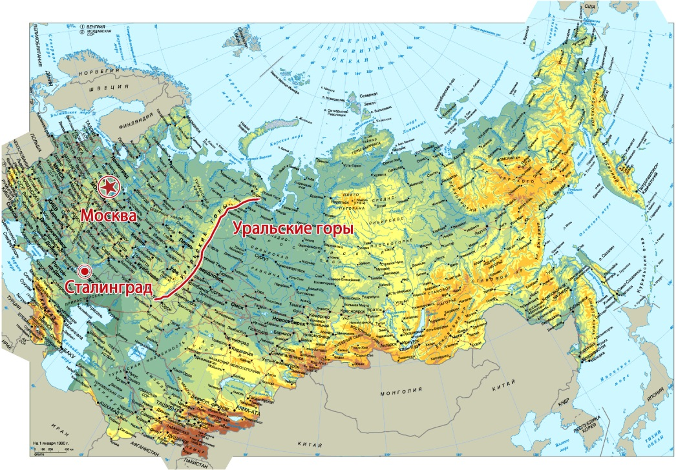
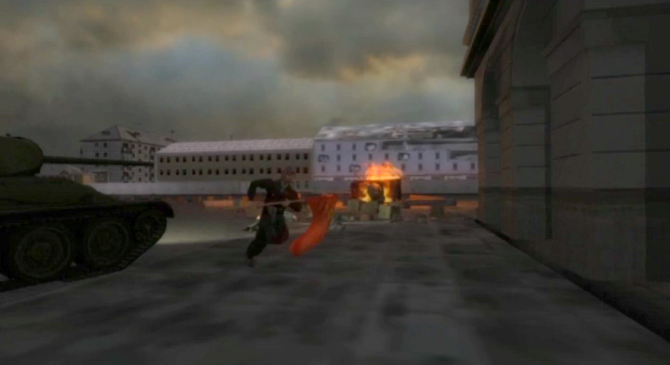
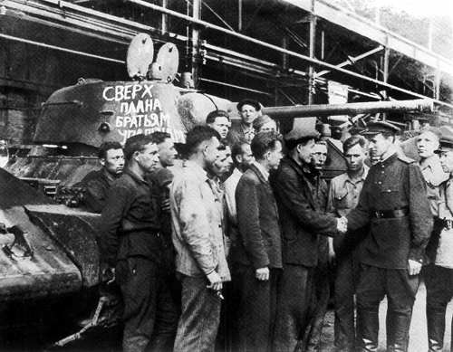
Рассказ об истории УДТК подкрепляется
подлинными фотографиями,
видеохроникой,
3D-реконструкциями.

Slide 5
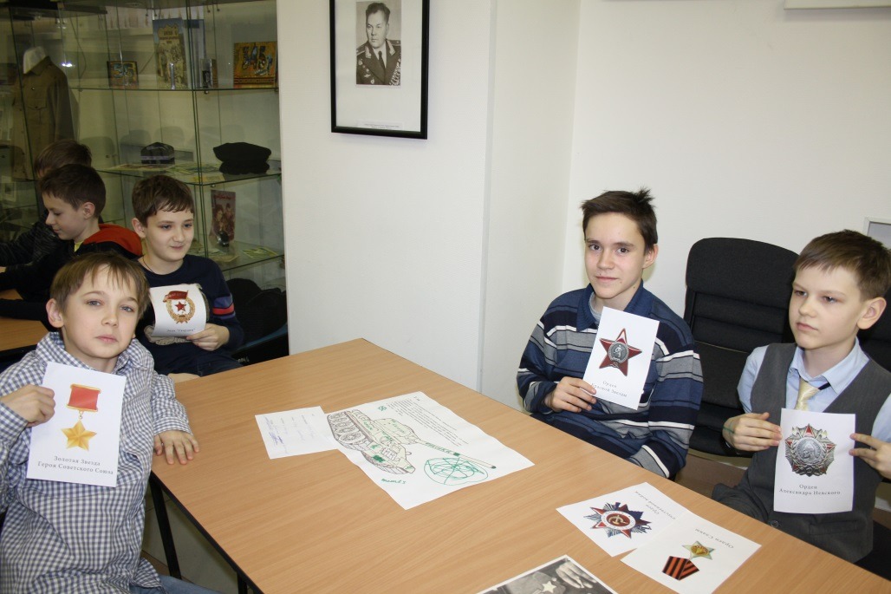
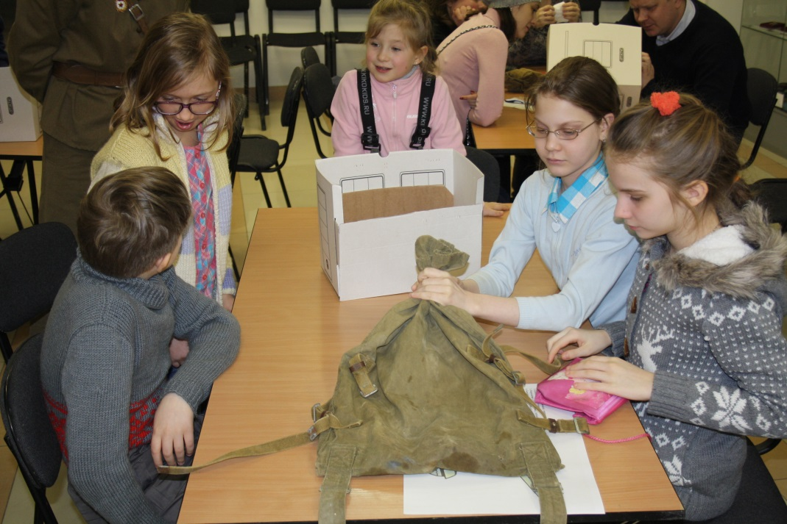
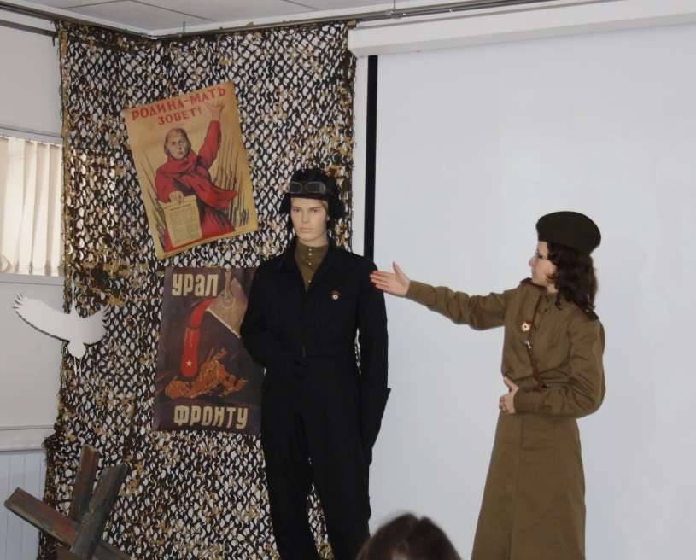
Дети знакомятся
с такими понятиями как
танковый экипаж, портянка,
награда, письмо-треугольник,
каска, винтовка и другими атрибутами военного времени.

Slide 6
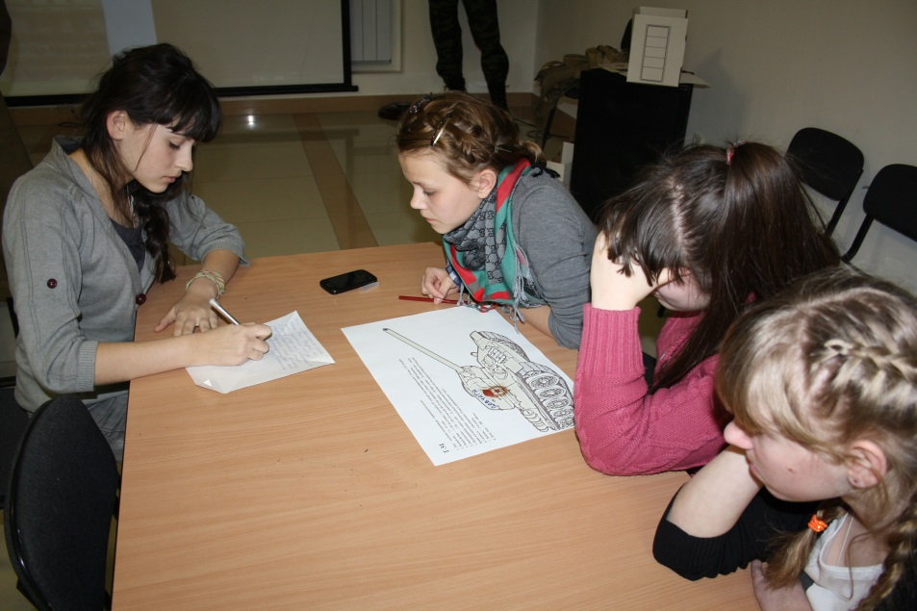
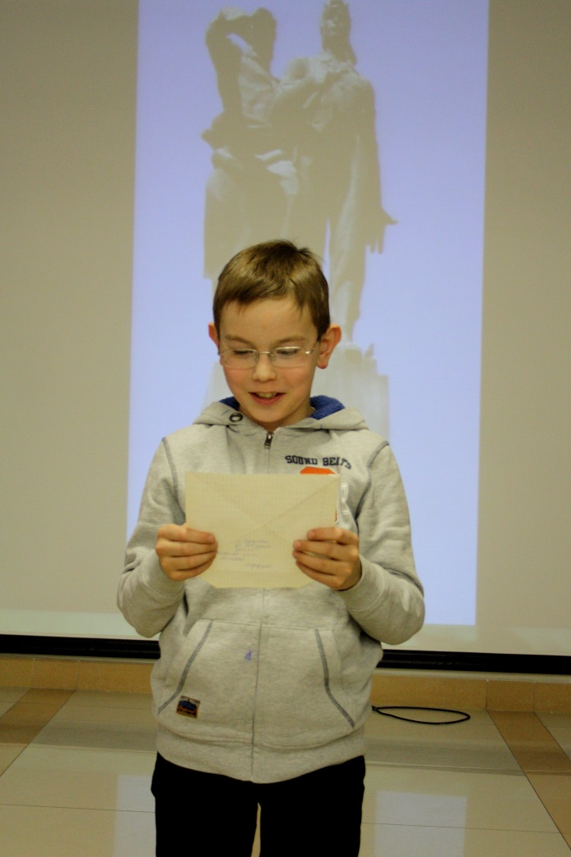
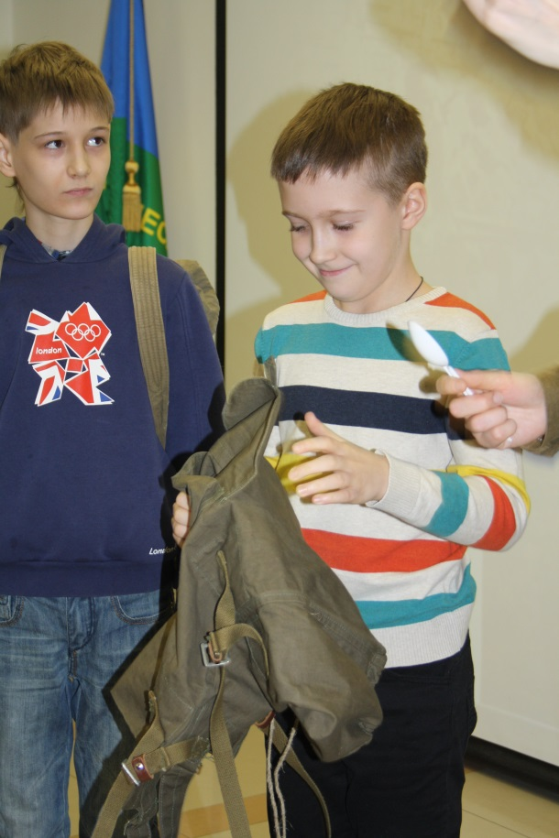
Подросткам предлагается
поставили себя на место бойцов:
команды пишут письмо домой от имени красноармейца,

Slide 7
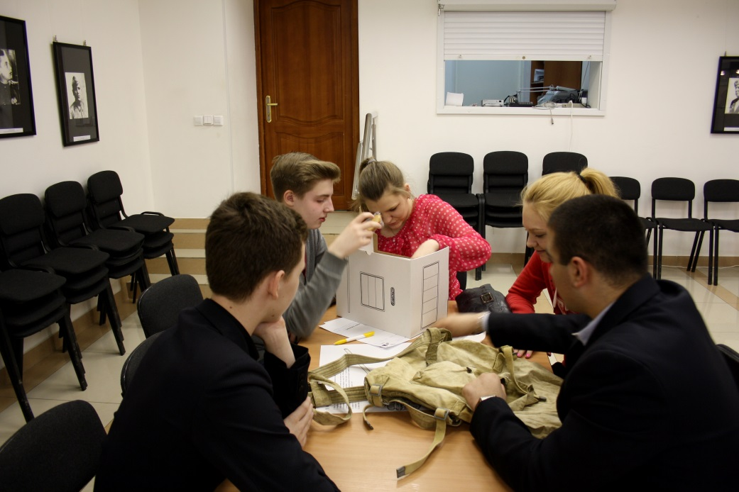
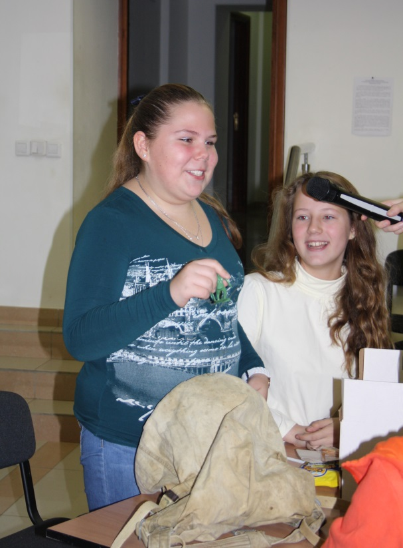
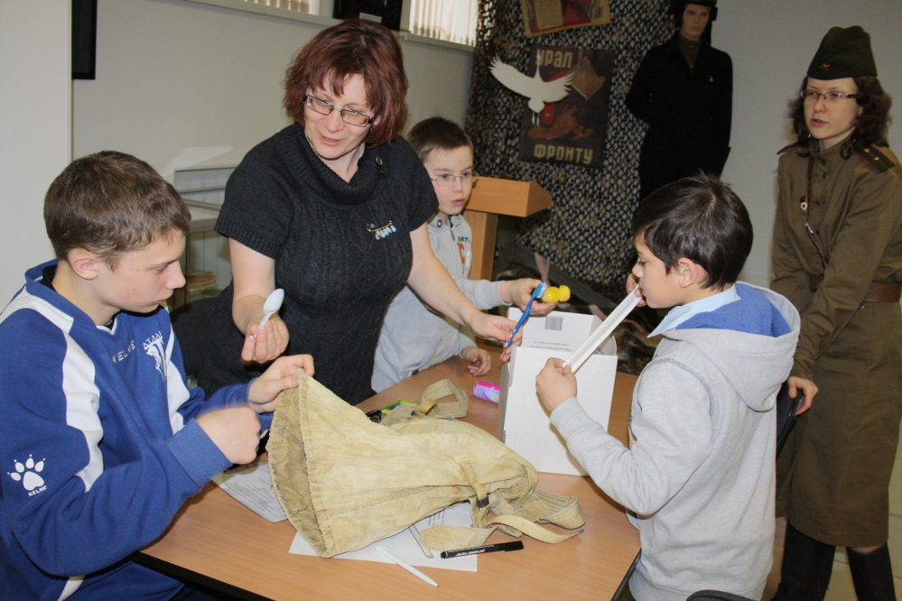
учатся премудростям
солдатского быта:
собирать вещмешок,

Slide 8
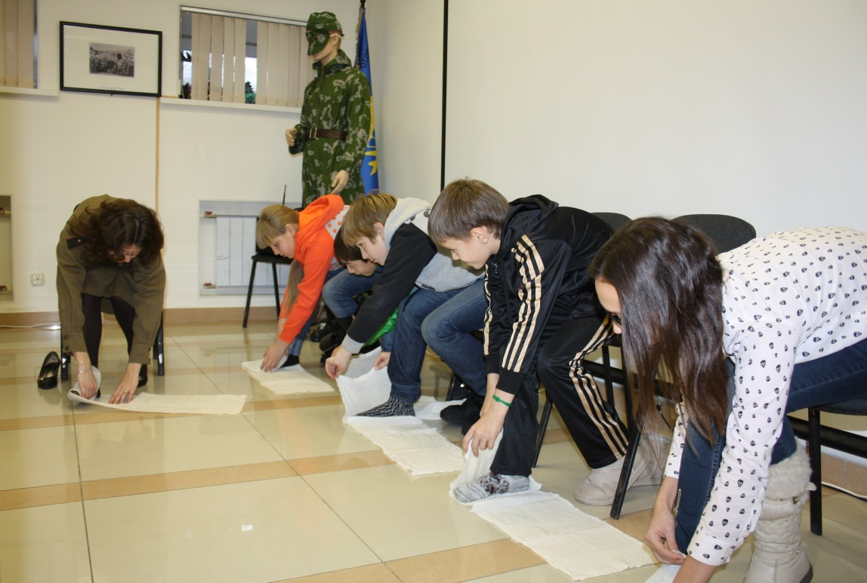
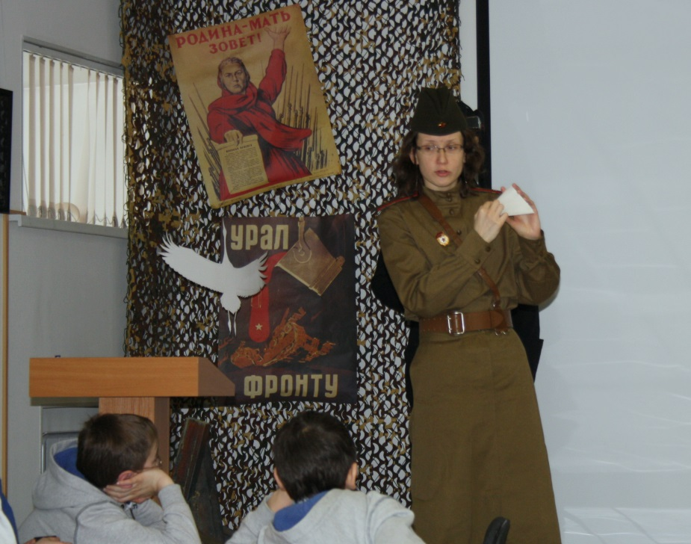
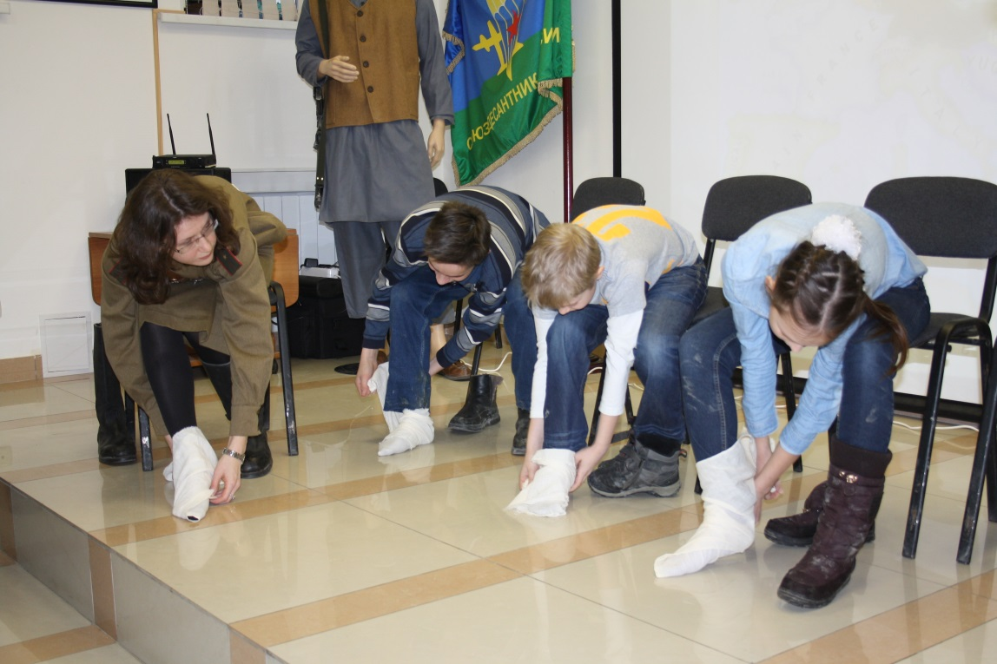
наматывать портянки,
складывать
конверт-треугольник.

Slide 9
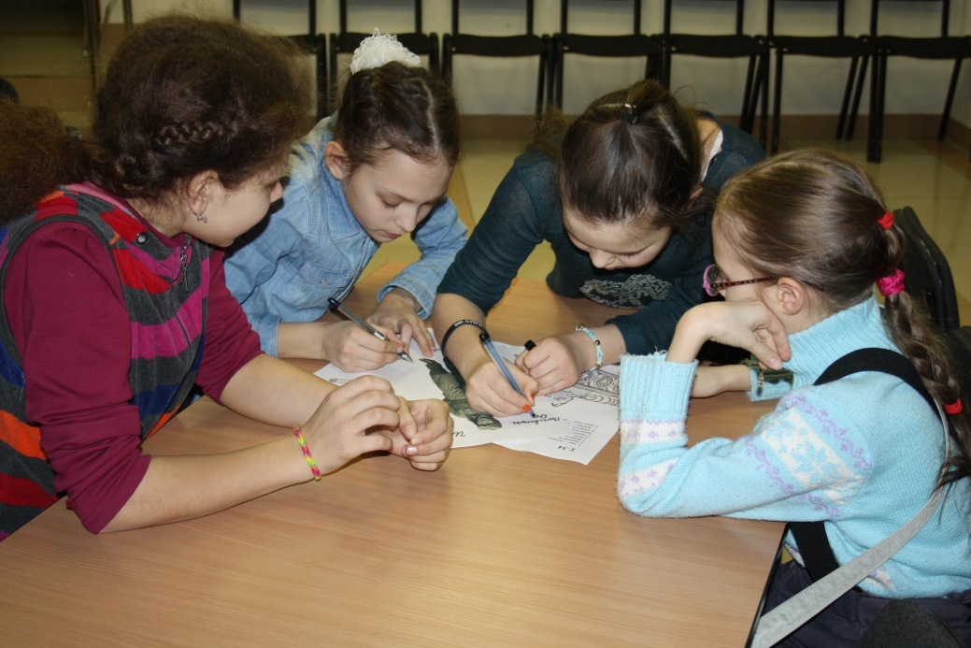
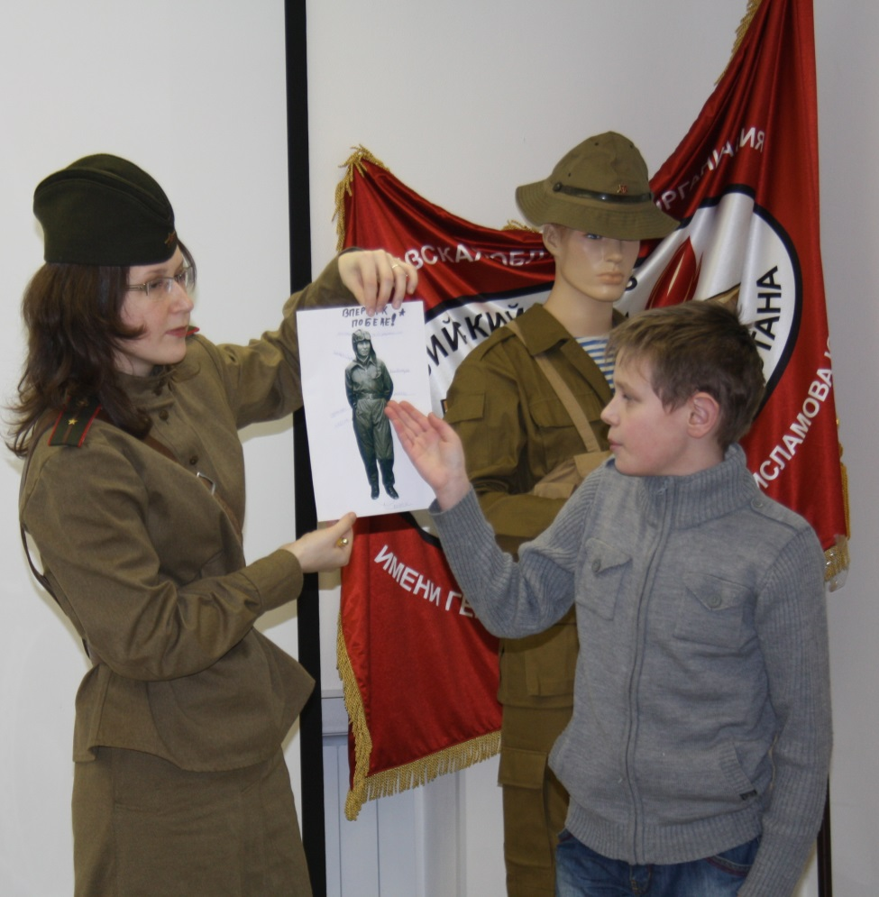
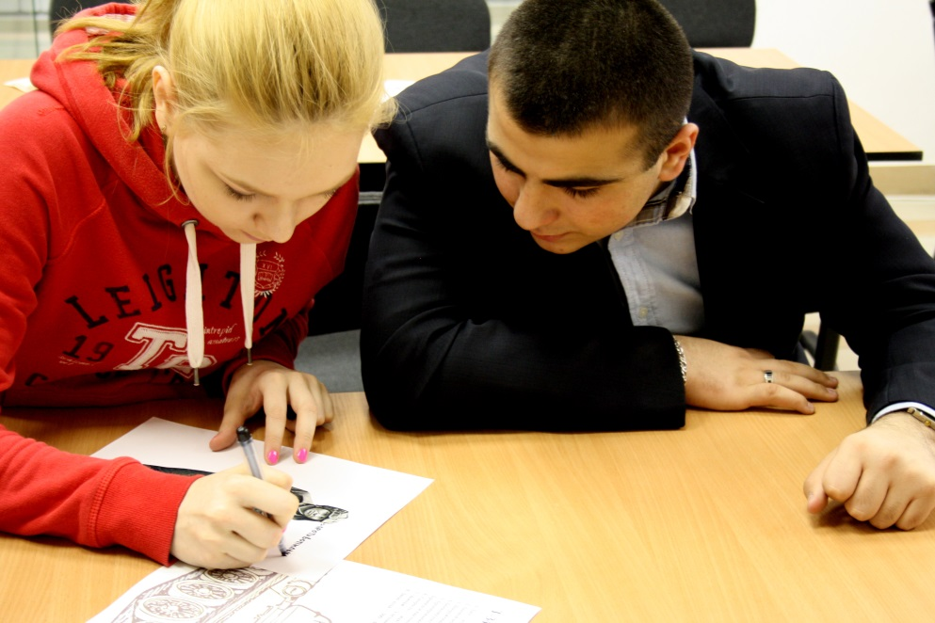
Ребята выступают в роли исследователей.
Такие навыки могут
пригодиться в учебном процессе.
Команды должны найти и определить предметы обмундирования и
снаряжения танкиста,

Slide 10
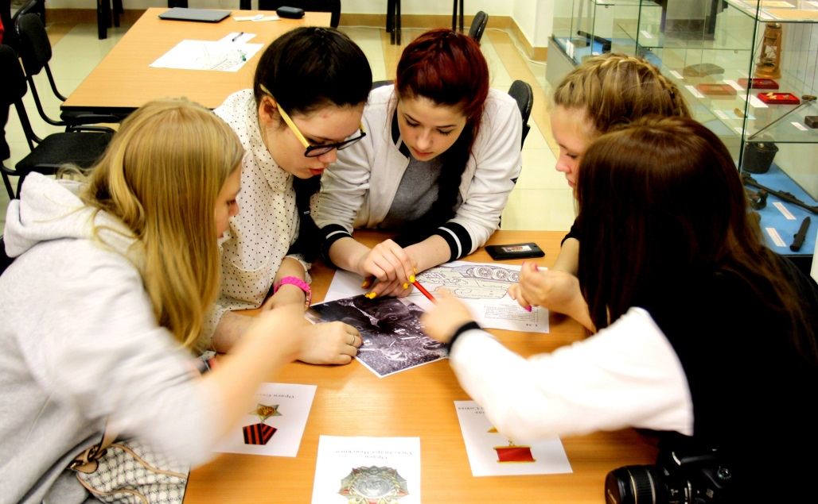
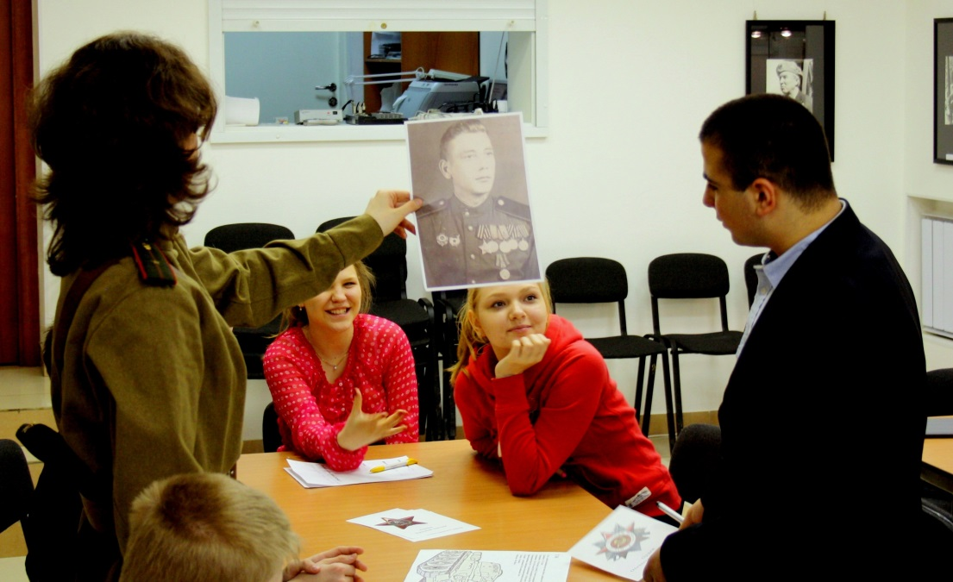
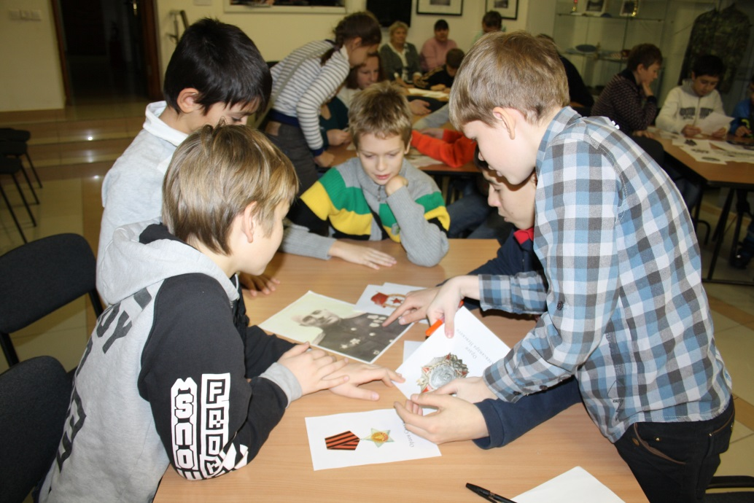
по портретам бойцов Уральского добровольческого танкового корпуса определить, какими знаками и орденами они были награждены,

Slide 11
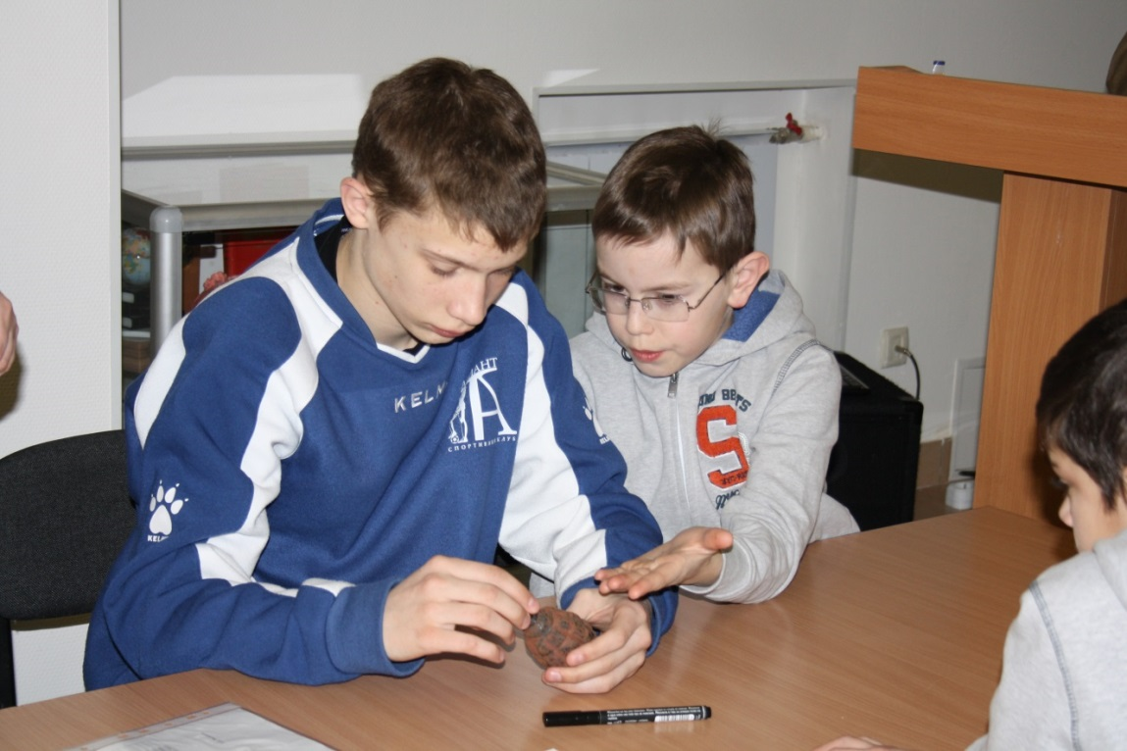
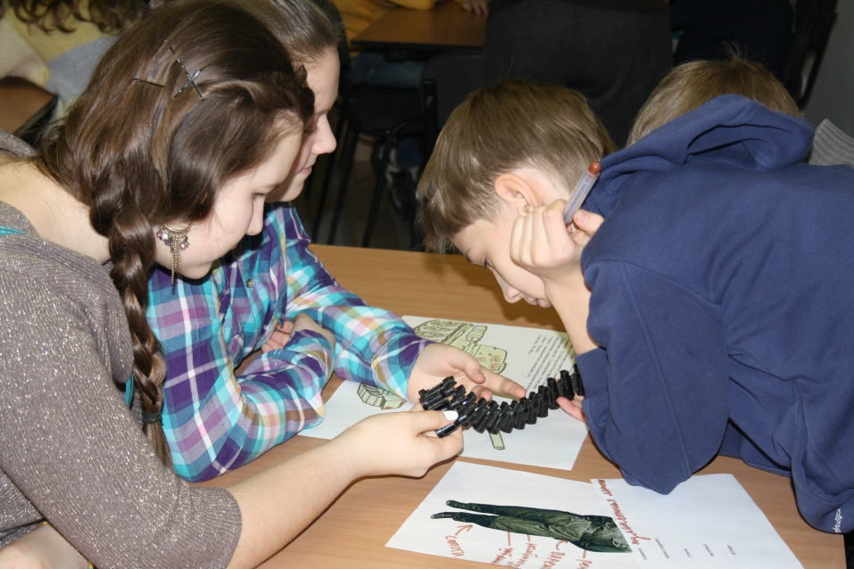
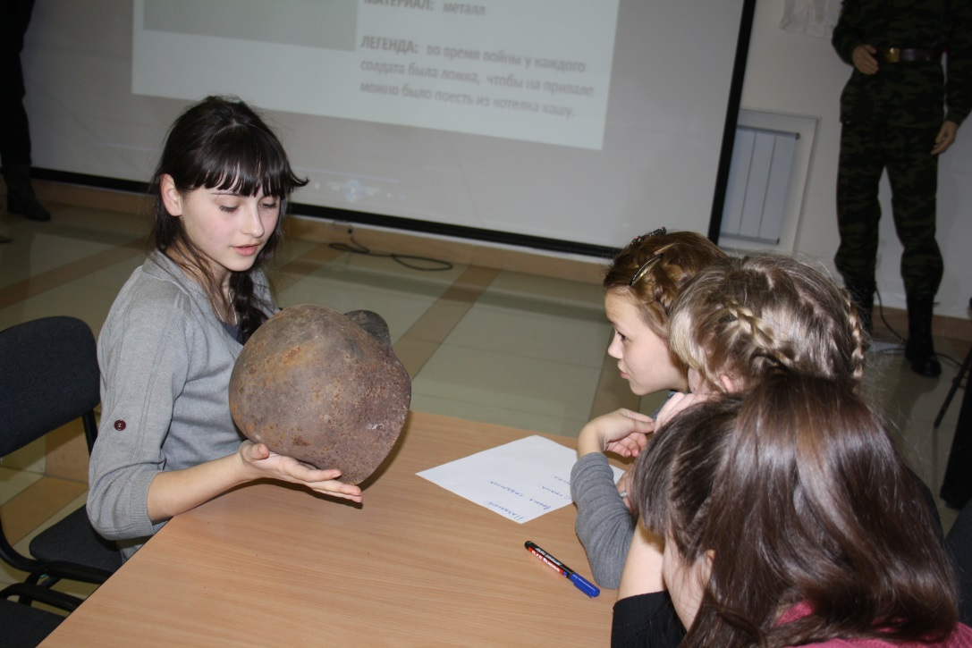
по предложенному шаблону провести
первичную атрибуцию
подлинных предметов
Великой Отечественной войны.

Slide 12
Результаты.
Культурно-образовательная программа «Я в танке» позволяет решить следующую проблему: разработать адаптированный для подростков рассказ о такой серьезной теме, как Великая Отечественная война (1941-1945 гг.)
Дает возможность заинтересовать детей не только историей данного вооруженного конфликта, но и историей своей семьи, привлечь внимание детей к судьбам их предков-уральцев, участников Великой Отечественной войны.
Охвачена широкая аудитория посетителей: в программе принимали участие как те, кто уже побывал в Музее ВДВ на экскурсии, так и те, кто впервые познакомился с музеем.
Всего за 2 года культурно-образовательную программу «Я в танке» посетило более 800 детей из Екатеринбурга и Свердловской области.
Сайт музея: www.ugwim.ru; www.museumvdv.ru
Уральский государственный военно-исторический музей,
Тел. 246-82-34. г. Екатеринбург, 2015.

